Slide 1

Deploy API Node
VPS, Node, PM2 e Deploy automático com Github Actions

Slide 2

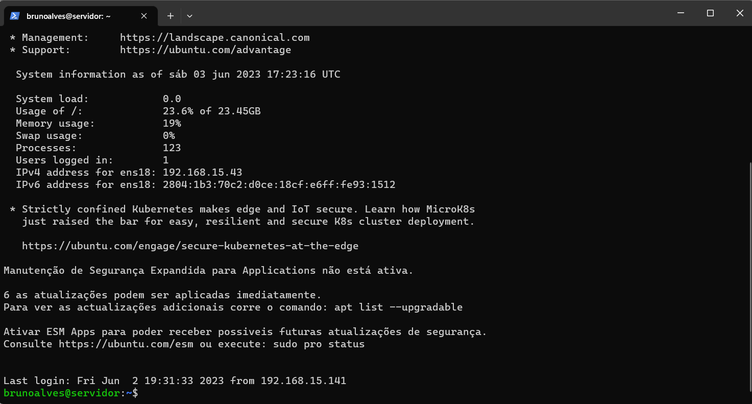
VPS(servidor)
Aqui temos um servidor com o sistema operacional Ubuntu Server com a instalação básica padrão.

Slide 3
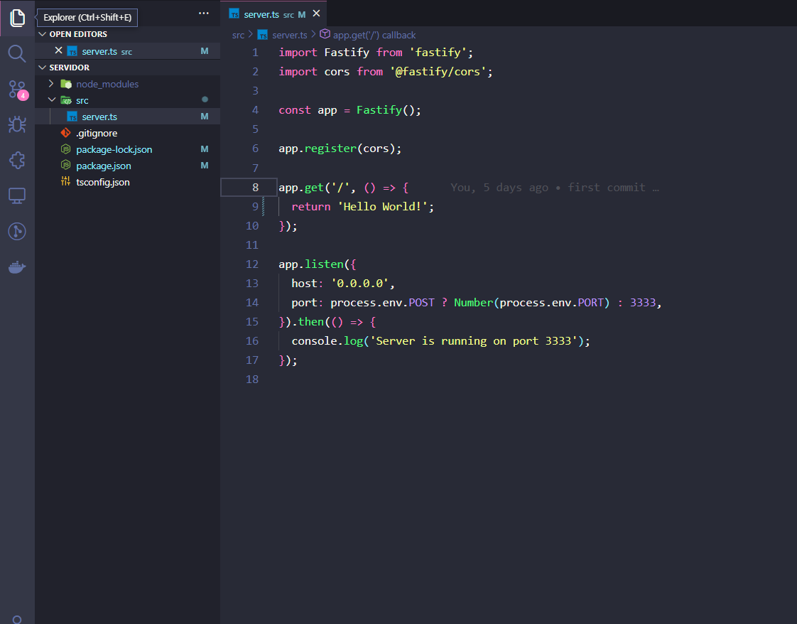
API
Aplicação em Node simples em typescript com uma rota “GET” retornando uma mensagem de “Hello World”

Slide 4
Dependências utilizadas
npm i fastify: Este comando instala a dependência chamada "fastify" em um projeto Node.js. O pacote "fastify" é um framework web rápido e eficiente para criação de aplicativos e APIs.
npm i typescript -D: Esse comando instala a dependência "typescript" como uma dependência de desenvolvimento ("-D"). O TypeScript é um superconjunto de JavaScript que adiciona recursos de tipagem estática ao JavaScript. Essa dependência é geralmente usada para desenvolvimento.

Slide 5
Dependências utilizadas
npm i @fastify/cors: Esse comando instala a dependência "@fastify/cors" em um projeto Node.js. O pacote "@fastify/cors" é um plugin do Fastify que permite a configuração de políticas de compartilhamento de recursos de origem cruzada (CORS) para lidar com solicitações de diferentes domínios.
npm i tsup: Este comando instala a dependência "tsup" em um projeto Node.js. O pacote "tsup" é uma ferramenta de compilação rápida e mínima para projetos TypeScript. Ele permite empacotar e criar builds otimizadas de projetos TypeScript.

Slide 6
Repositório no GIT
Vamos criar um repositório no git e subir nossa aplicação para git
Comandos utilizados:
git init: Inicializa um repositório Git vazio no diretório atual. Esse comando cria um novo diretório oculto chamado ".git" que contém toda a estrutura e metadados do repositório.
git add: Adiciona o arquivos ao índice do Git. O índice é uma área intermediária onde você prepara os arquivos para serem confirmados (comitados) posteriormente.
git commit -m "first commit": Cria um novo commit contendo as alterações adicionadas ao índice. O argumento "-m" permite que você insira uma mensagem descritiva que descreve as alterações realizadas no commit. No exemplo, a mensagem do commit é "first commit".
git branch -M main: Renomeia a branch padrão do repositório para "main". As branches são versões paralelas do código-fonte em um repositório Git. Nesse caso, o comando renomeia a branch principal de "master" (um nome comum anteriormente usado) para "main".
git remote add origin https://github.com/vespidhook/teste.git: Adiciona um novo controle remoto chamado "origin" ao repositório local. O controle remoto é um local onde o repositório Git é hospedado, como o GitHub. O URL fornecido especifica o endereço do repositório remoto no GitHub.
git push -u origin main: Envia os commits locais para o repositório remoto chamado "origin" na branch "main". O argumento "-u" define a branch local "main" para rastrear a branch remota "main". Isso permite que, em commits futuros, você simplesmente use git push sem especificar a branch e o controle remoto.

Slide 7

Vamos a pratica...

Slide 8
Clonando e instalando a aplica no servidor
Comandos utilizados:
Vamos nos conectar ao servidor via ssh e realizar a instalação do node, npm e pm2
Instalações
curl -sL https://deb.nodesource.com/setup_18.x | sudo -E bash –
sudo apt install -y nodejs
sudo npm i -g pm2
Clonando repositório
git clone https://github.com/vespidhook/servidor.git
Subindo a aplicação
npm install
npm run dev
Buildando aplicação
npm run build

Slide 9
Vamos a pratica...

Slide 10
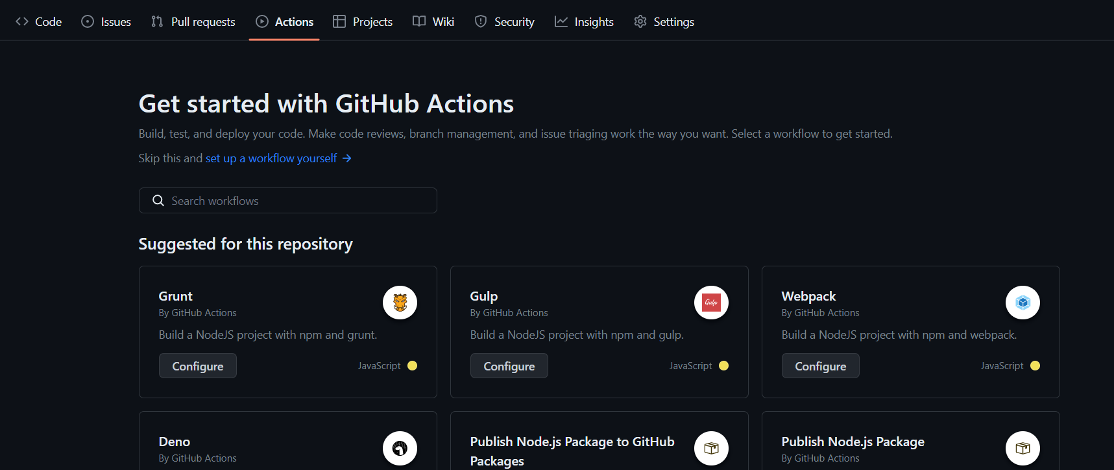
Deploy automático com Github actions
Vamos utilizar as actions que o Github disponibiliza.

Slide 11
Vamos a pratica...

Slide 12

Obrigado!

